Slide 1
Здоровое питание- залог успеха!

Slide 2
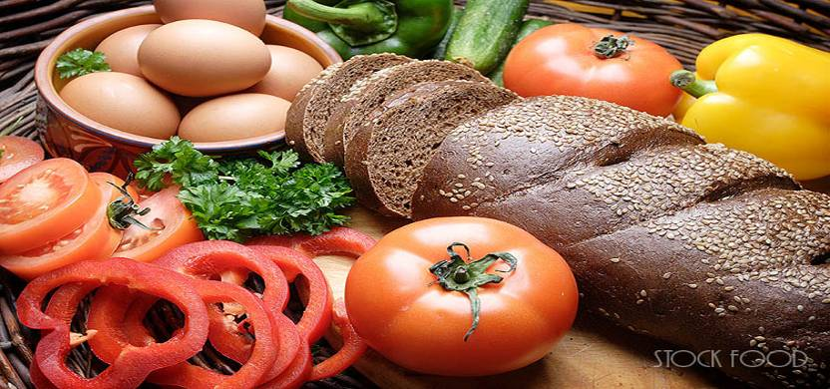
«Мы живём не для того, чтобы есть, а едим для того чтобы жить»

Slide 3
Соблюдение режима дня.
Соблюдение режима питания, правильное питание.
Закаливание.
Физический труд.
Соблюдение правила гигиены.
«Ради крепкого здоровья – мойте руки чаще».
Правила поведения за столом.
«Когда я ем, я глух и нем!»
Скажем «Нет!» вредным привычкам (употребление алкогольных напитков, табакокурение ).
Доброе отношение к людям, к окружающей нас природе, животным.
Правильная организация отдыха и труда.

Slide 4
Рано утром просыпайся,
Себе и людям улыбайся,
Ты зарядкой занимайся,
Обливайся, вытирайся,
Всегда правильно питайся,
В школу смело отправляйся.

Slide 5
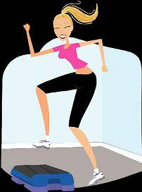
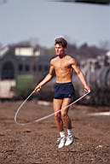
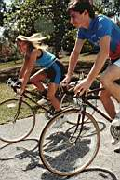
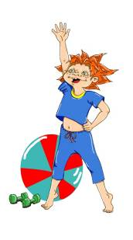
Чтоб ты не был хилым, вялым, Не лежал под одеялом, Не хворал и был в порядке, Делай каждый день зарядку! Позабудь про телевизор, Mapш нa улицу гулять - Ведь полезней для здоровья Свежим воздухом дышать. Нет плохому настроенью! Не грусти, не хнычь, не плачь! Пусть тебе всегда помогут Лыжи, прыгалки и мяч! Хоть не станешь ты спортсменом, Это право не беда – Здоровый дух в здоровом теле Пусть присутствует всегда!

Slide 6
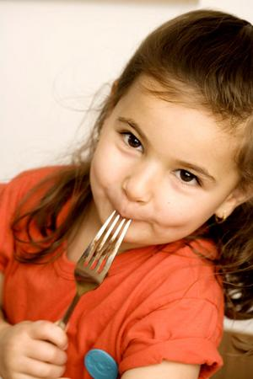

Slide 8
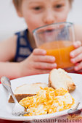
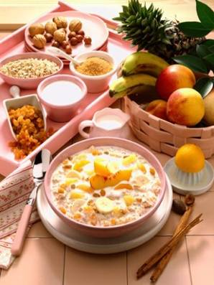
Человеку необходимо питаться.

Slide 9
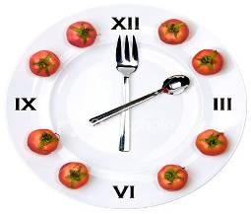
Завтрак (дома).
Завтрак (второй в школе).
Обед.
Полдник.
Ужин.

Slide 13
То, чем позавтракал утром, влияет на наше настроение и самочувствие весь день. Вкусный завтрак должен быть здоровым и разносторонним, но ни в коем случае однообразным. Общее мнение такое, что на завтрак надо обязательно есть кашу.
Каша.
Хлеб с маслом.
Чай сладкий.

Slide 14
Обе́д — как правило, второй или третий приём пищи в день (обычно после первого либо второго завтрака). Как правило на обед подается горячая пища
1. Суп, борщ, щи.
2. Биточки, котлеты, гуляш и т.д.
3. Пюре.
4. Компот из сухофруктов.
5. Хлеб.

Slide 16
Ужин – последняя еда перед сном. Чтобы хорошо спать и отдыхать ночью, на ужин можно есть только легкую пищу:
запеканки
творог
омлет
кефир
простоквашу

Slide 17
СВОЕВРЕМЕННОСТЬ
умеренность
разнообразие

Slide 18
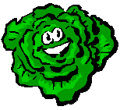

Slide 19
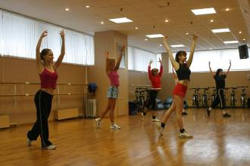
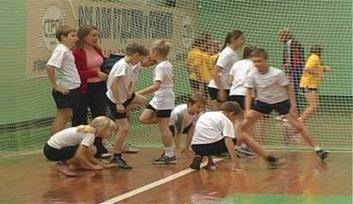
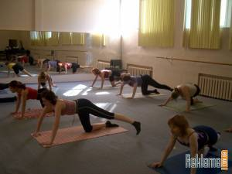
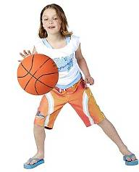

Slide 20
Белки |  | Жиры |  | Углеводы
В продуктах животного происхождения |  | В мясе, молоке, сале, в маслянистых растениях |  | В крупах, муке, крахмале

Slide 22
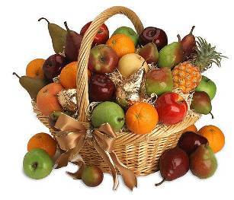
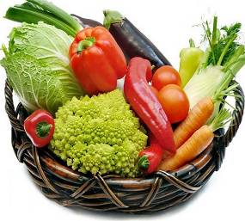
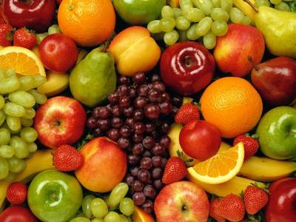
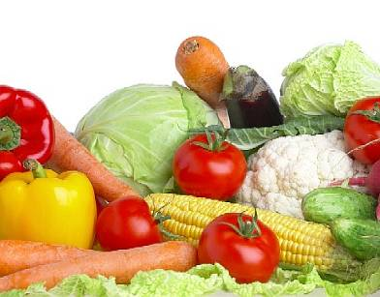
Витамины
Овощи, фрукты

Slide 23
Правильное питание должно обеспечить поступление в организм всех необходимых веществ: углеводов, жиров, белков и витаминов.

Slide 24
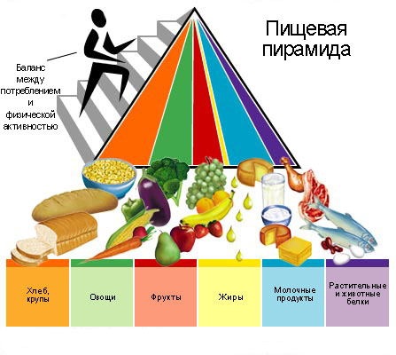
Каждый человек должен заботиться о своем здоровье. Ведь никто не позаботится о тебе лучше, чем ты сам.

